Slide 1
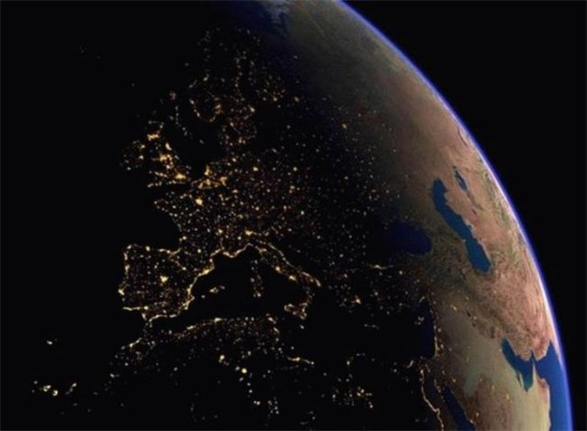
La structure interne de la Terre

Slide 2
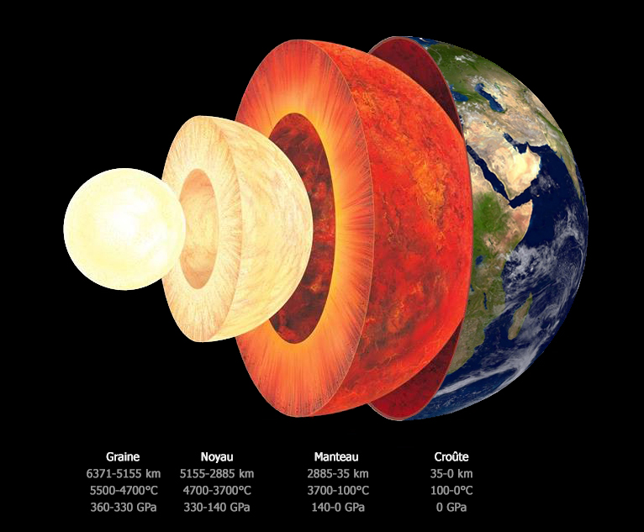
La structure interne de la Terre est répartie en plusieurs enveloppes successives, dont les principales sont la croûte terrestre, le manteau et le noyau.

Slide 3
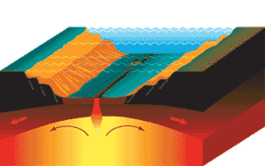
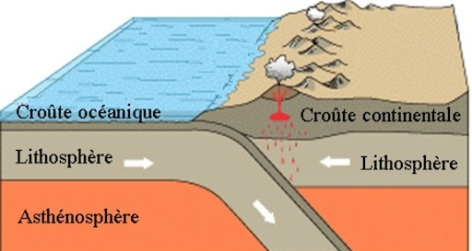
La croûte terrestre
Il existe deux types: croûte continentale et croûte océanique.
La croûte continentale forme, comme son nom l'indique, les continents. Elle est essentiellement de nature granitique et présente une épaisseur moyenne de 30 km ;
la croûte océanique se trouve sous les océans. Elle se compose pour sa part de roches basaltiques et affiche une épaisseur moyenne de 6 km. Sa densité est également plus élevée (2,9 contre 2,7 pour la croûte continentale).
Elle est générée au niveau des dorsales océaniques, ou rides médio-océanique.
dorsales océaniques

Slide 4
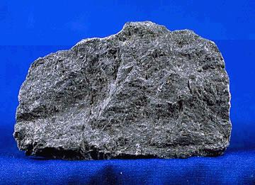
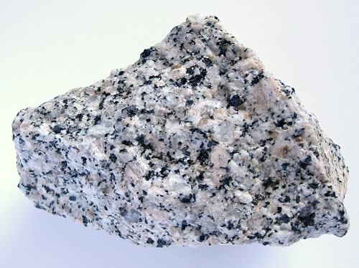
Le granite
Le basalte

Slide 5
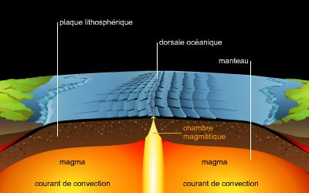
Les dorsales océaniques: sont des chaînes de montagnes sous-marines de 1.000 à 2.000 km de largeur qui se sont formées le long des zones de divergence des plaques tectoniques. Elles s'étendent sur une longueur totale de plus de 64.000 km.

Slide 6
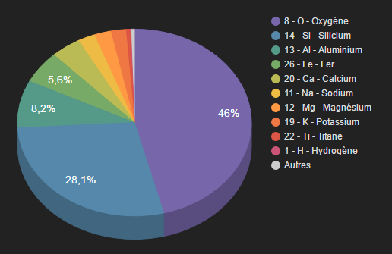
Composition chimique de la croûte terrestre
Huit éléments constituent à eux seuls près de 99 % de la masse de la croûte.

Slide 7
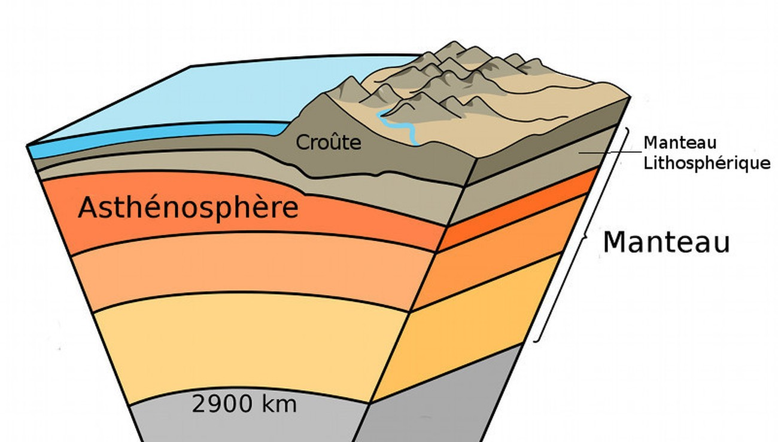
2. Le manteau terrestre : correspond à la partie du globe terrestre située entre la croûte et le noyau. Il s'étend donc entre 5 à 30 km (selon la nature de la croûte terrestre, continentale ou océanique) et 2.885 km de profondeur, formé essentiellement de péridotites..

Slide 8
Le manteau, pourtant solide, est animé de courants de convection qui évacuent la chaleur et qui sont responsables des déplacements des plaques tectoniques.
Il est séparé de la croûte terrestre par la discontinuité de mohorovicic (ou Moho), et du noyau terrestre par la discontinuité de Gutenberg.
Le manteau terrestre peut être subdivisé en plusieurs couches en fonction de leur nature. Le manteau supérieur est par exemple plus ductile (souple) que l’inférieur.

Slide 10
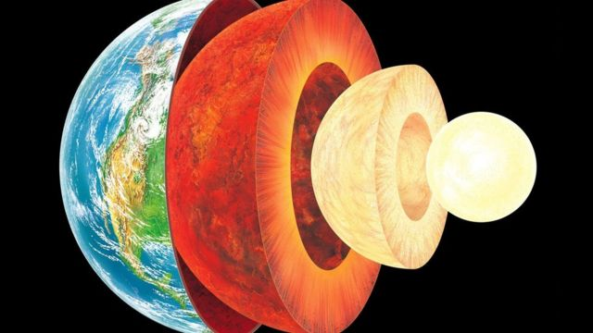
3. Le noyau terrestre: constitue le cœur de notre planète, puisqu’il se situe en son centre. Il débute sous la discontinuité de Gutenberg, à 2.885 km de profondeur, et se divise en deux parties: noyau interne et noyau externe.

Slide 11
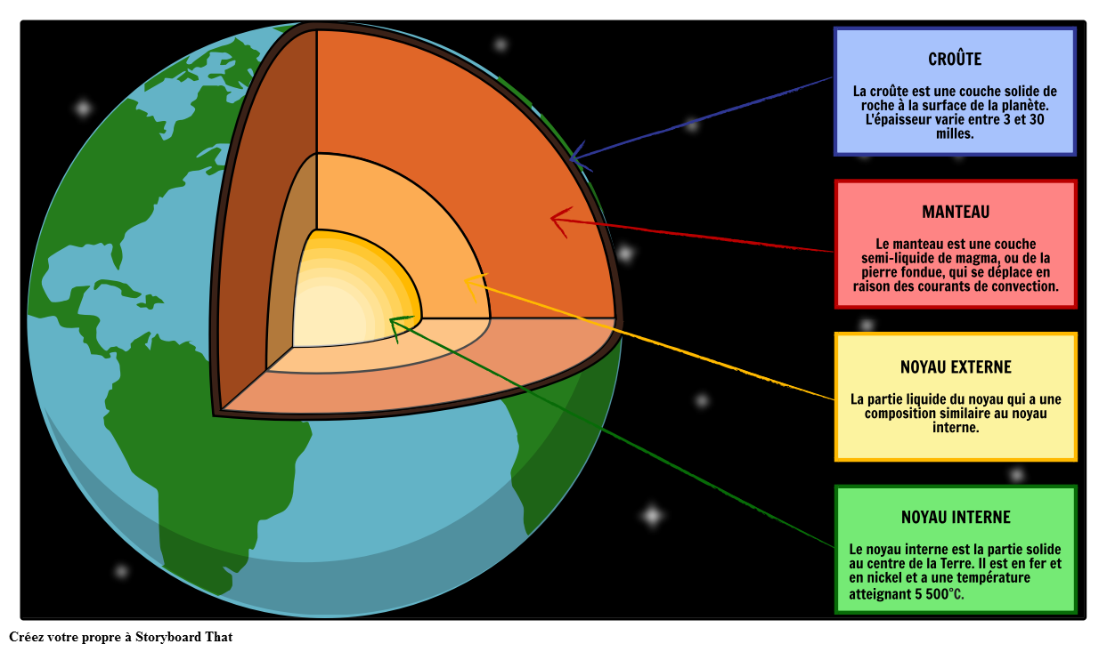
3.1. le noyau externe: De nature liquide, (densité de 10) se compose de 80 à 85 % de fer (liquide), le reste étant constitué d’éléments plus légers qui restent à déterminer en détail.
On estime cependant qu’il devrait au moins y avoir du soufre et du silicium, en plus de 5 % de nickel (qui est, lui, plus dense que le fer).
La matière en fusion y est en mouvement (il fait plus de 4.000 °C à cette profondeur). Elle génère ainsi, par effet dynamo, le champ magnétique terrestre.

Slide 12
3.2. le noyau interne
(densité de 13) est solide. Il se compose à 80 % de fer (solide) et à 20 % de nickel. En 2013, sa température a une nouvelle fois été estimée par des méthodes expérimentales. Elle devrait se situer entre 3.800 °C et 5.500 °C.
La graine, l’autre nom du noyau interne, serait elle aussi en mouvement. Elle tournerait même, sous l’action du champ magnétique terrestre, plus vite que le reste de la planète.

Slide 13
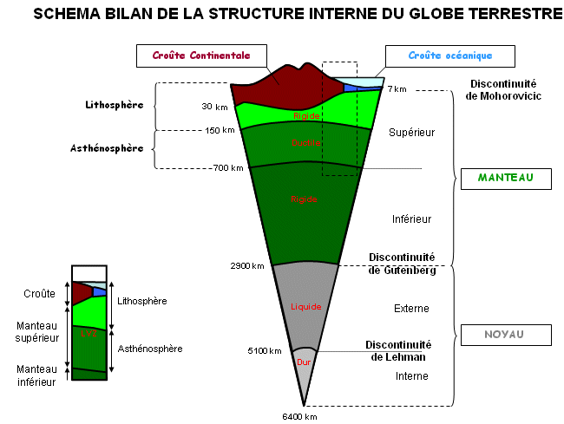

Slide 14
